Slide 1

Neural & Symbolic Decision Making Framework
2026.02.04
peny.official
Notes:
안녕하세요. 이번 8강의 내용은 딥러닝모델과 심볼릭 솔버로 불리는 일종의 수햑적 계산 모듈을 결합해 복잡한 의사결정 문제를 해결하려는 시도와 'LLM이 진정으로 추론하고 있는가'라는 질문에 대한 2024년 당시의 연구 내용에 대해 말씀드리겠습니다.

Slide 2
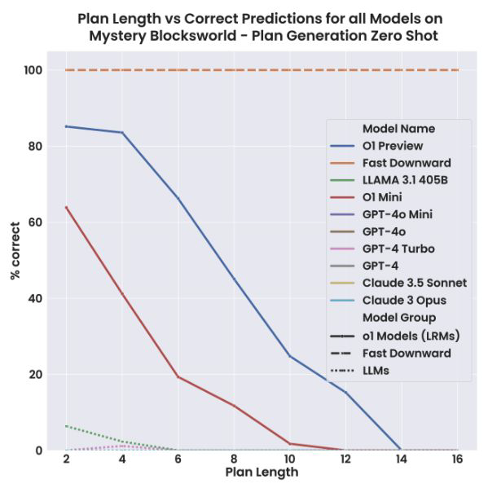
LLM의 한계 - 추론과 계획의 부재
대화와 생성 능력은 뛰어나나, 복잡한 제약 조건이 있는 추론 및 계획(Reasoning & Planning) 에서 낮은 성능을 보임.
e.g., 여행 계획(Travel Planning) 문제에서 GPT-4 Turbo의 성공률은 단 0.6% 수준
Notes:
현재 LLM은 놀라운 성능을 보여주지만, 수많은 제약 조건을 지켜야 하는 여행 계획 수립 같은 문제에서는 성공률이 매우 낮습니다.
이는 모델이 논리적 추론보다는 학습 데이터에서의 "근사적 검색(Approximate retrieval)"에 의존하고 있다는 비판이 있습니다.
그래서 데이터에 무관한 문장이 삽입될 경우 성능이 크게 저하되는 특성을 보입니다.

Slide 3
세 가지 해결 방향 (Solutions)
Option 1: Scaling Law
  더 많은 데이터와 자원 투입 (비용 과다 및 근본적 한계).
Option 2: Hybrid System
  딥러닝과 심볼릭 솔버(Symbolic Solver)의 결합
Option 3: Symbolic Emergence
신경망 내부에서 심볼릭 구조가 스스로 수렴하는지 탐구
Notes:
이 문제를 해결하기 위해 세 가지 방향이 제시됩니다.
모델을 키우는 스케일링 법칙, 전통적인 수학 솔버를 도구로 쓰는 하이브리드 방식, 그리고 신경망 자체가 수학적 구조를 학습하도록 하는 방식입니다.
option 2와 option 3를 중점적으로 봅니다.
Scaling Law를 이용한 해결책은 더 많은 데이터, 더 많은 계산 자원, 더 큰 모델을 사용하는 방식입니다.
하지만 매우 비용이 많이 들며, 엔지니어링 측면의 도전 과제는 해결할 수 있으나 추론과 계획 문제에 대한 근본적인 사고의 전환을 제공하지는 못할 수 있습니다.

Slide 4
Hybrid System

Slide 5
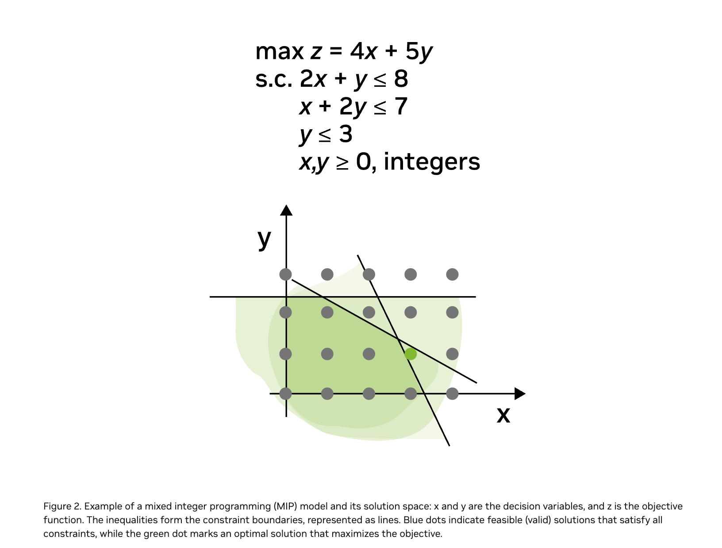
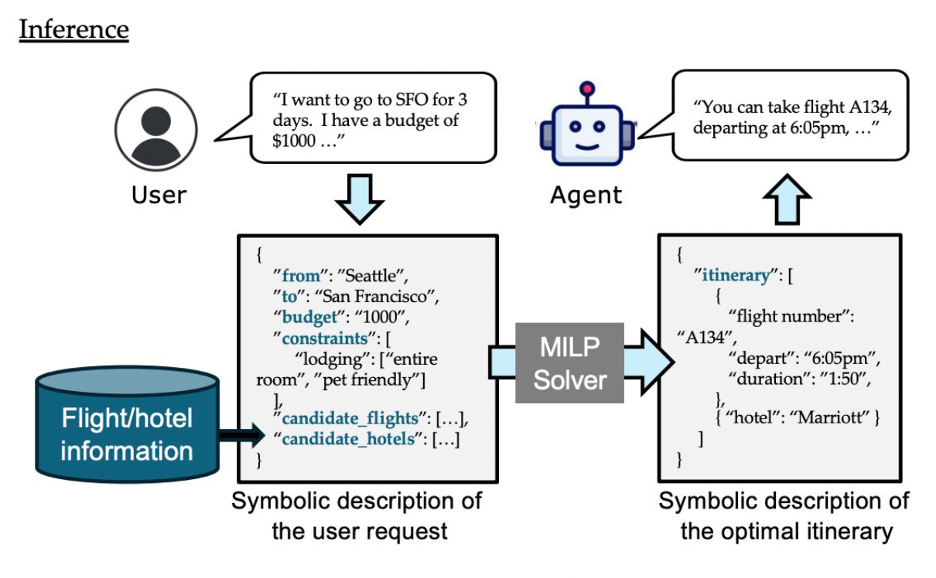
하이브리드 접근 (1) - Tool Use & APEC-Travel
모델이 솔버를 '도구'로 쓰는 것: LLM이 자연어 요청을 JSON 형태의 심볼릭 언어로 번역하면, 전문 솔버가 최적해를 계산.
APEC-Travel 사례
  1. 사용자 요청 → LLM 번역 (JSON)
  JSON + DB 정보 → MILP 솔버 입력
  실시간 최적 경로 도출
Notes:
첫 번째 하이브리드 방식은 솔버를 '도구'로 쓰는 것입니다.
APEC-Travel은 LLM이 사용자의 말을 JSON으로 바꿔주면, 수학 솔버인 MILP가 예산과 규칙을 모두 지키는 완벽한 여행 계획을 실시간으로 계산해 냅니다.
왼쪽 그림을 보시면 도식화가 잘 되어 있는데요.
사용자의 자연어 쿼리를 모델이 번역해서 json 형태로 바꿔주고, 모델은 MILP 솔버를 호출해서 json 인풋을 넣어주면 솔버가 이를 계산해서 다시 json 포맷에 맞춰 답을 넣어주고 이를 모델이 받아서 응답하는 구조입니다.
MILP 솔버는 Mixed Integer Programming 솔버의 약자인데, 오른쪽 그림과 같은 이산적인, 연속적인 변수가 섞인 최적화 문제를 뜻합니다. LLM이나 딥러닝 모델은 아니고 이런 MIP 문제를 푸는 수학적 메커니즘이 구현된 모듈로 생각해주시면 될 것 같습니다.

Slide 6
하이브리드 접근 (2) - Search Augmented, SearchFormer
Search Augmented: Symbolic Solver가 생성한 탐색 과정(Trace) 데이터를 모델 학습에 활용하는 방식
(vs Solution Only: 쿼리에서 바로 최종 정답을 예측하도록 학습 하는 방식)
“SearchFormer”: A* 탐색 알고리즘의 과정을 토큰 예측으로 모델링.
  Search Augmented: Model은 이 문제를 설명하는 프롬프트를 입력받아 Solver의 탐색 과정을 한 토큰씩 예측하도록 교사 학습(Teacher Forcing) 방식으로 학습
  부트스트래핑(Bootstrapping): 모델이 생성한 경로 중 더 효율적인 것을 골라 재학습
“DualFormer”(“SearchFormerv2”):탐색 과정(Trace) 데이터의 누락 전략
  모델은 문제의 난이도에 따라 스스로 모드를 전환하는 능력을 갖추게 됨.
    Fast Mode (System 1): 쉬운 문제는 즉시 정답 도출.
    Slow Mode (System 2): 어려운 문제는 차근차근 탐색 과정을 거침.
Notes:
하이브리드 접근법의 두 번째 전략인 '데이터 제공(Provide Data)' 방식에 대해 설명하겠습니다. 이 전 방식은 모델이 도구를 호출하는 것과 비슷한 흐름이었다면, 이번에는 솔버가 모델의 학습에 개입해 학습데이터를 만들어 주는 방식입니다.
기존의 일반적인 방식인 Solution Only 와 대조되는 이 “'Search Augmented' 방식은 심볼릭 솔버가 정답을 찾아가는 중간 과정인 '탐색 흔적(Trace)' 데이터를 모델 학습에 직접 활용하게됩니다.
대표적인 모델이 바로 **'SearchFormer'*입니다. 모델은 원본 알고리즘인 A* 가 만든 문제 설명을 프롬프트로 입력받아, 솔버의 탐색 과정을 한 토큰씩 예측하는 교사 학습(Teacher Forcing) 방식으로 훈련됩니다.
단순히 교사학습만 하면 A* 알고리즘과 다를 바가 없으니 모델이 생성한 여러 경로 중 최적해를 보장하면서도 길이가 더 짧고 효율적인 탐색 과정을 골라 다시 학습시키는 '부트스트래핑(Bootstrapping)' 과정을 거칩니다.
이를 통해 SearchFormer는 결과적으로 보다 더 짧은 경로로 최적해에 도달하는 뛰어난 성능을 갖게 됩니다.
여기서 한 단계 더 진화한 모델이 **'DualFormer(SearchFormer v2)'**입니다. DualFormer의 핵심 전략은 탐색 트레이스 데이터의 일부를 무작위로 누락시켜 학습하는 **'Trace Dropping'**입니다.
이 전략을 통해 다음과 같은 효과를 얻을 수 있었다고 합니다.
DropOut 효과
무작위 누락을 통한 다양한 수준의 논리 전개 과정을 학습합니다. 그 결과, 모델은 문제의 난이도에 따라 스스로 모드를 전환하는 능력을 얻었습니다.
기존 Trace의 불필요한 부분 제거(비용 계산 토큰, 단순 노드 확장 기록) -> 훨씬 짧고 간결한 추론 과정만으로도 최적의 해에 도달할 수 있었습니다.
트레이스의 다양한 지점을 무작위로 누락시키면 모델이 정답에 이르는 경로를 여러 방식으로 학습하게 됩니다. 이로 인해 모델이 생성하는 해의 다양성(Diversity) -> exploration

Slide 7
하이브리드 접근 (3) - 통합형 접근 (E2E) - SurCo
딥러닝 모델을 심볼릭 솔버를 통합합니다.
현실의 문제
비선형적 목적함수 + 조합된 제약 조건(Combinatorial Constraints) ->
기존 Solver 활용으로는 해결 하기 힘듦.
해결책
잠재 공간(Latent Space)에서 선형 대리(Surrogate) 문제를 구성하여 해결하자!
비선형 문제를 잠재 공간에서 솔버가 다룰 수 있는 선형 대리 문제로 변환.
솔버를 미분 가능한 레이어로 취급하여 전체 시스템을 최적화
Notes:
이번 슬라이드에서는 딥러닝과 심볼릭 솔버를 결합하는 세 번째 방식인 '통합형 접근(E2E)', 즉 SurCo 프레임워크에 대해 말씀드리겠습니다.
현실의 많은 최적화 문제의 특징이 2가지가 있습니다.
첫째는 목적 함수 자체가 매우 복잡하고 곡선적인 '비선형적' 특성을 가진다는 것이고, 둘째는 정의역이 제한된 조건에 존재해야 하는 **'조합론적 제약 조건'**이 있다는 점입니다.
기존의 수학 솔버만으로는 이런 엄격한 제약 조건을 완벽히 지키면서 비선형적 목적함수 문제를 최적화 하기가 어렵습니다.
그래서 SurCo는 이 문제를 해결하기 위해 솔버 자체가 신경망 모델의 한 층(Layer)처럼 작동하여 전체 시스템이 목적 함수를 최적화하도록 설계하였습니다.
SurCo의 핵심 아이디어는 복잡한 비선형 공간에서 문제를 직접 푸는 대신, **'잠재 공간(Latent Space)'**을 활용하는 것입니다.

Slide 8



하이브리드 접근 (3) - 통합형 접근 (E2E) - SurCo
e.g., 임베딩 테이블들을 GPU(장치)들에 할당하되, 각 GPU의 메모리 용량 제한을 지키면서 시스템의 전체 처리 지연 시간(Latency)을 최소화
f(x;y): 풀고자 하는 비선형 최적화 문제
x: 어떤 테이블을 어느 GPU에 배치할지를 결정하는 이진 변수(0,1)
  x \in Omega(y) : y에 의해 정의된 '영역(Feasible Region)' 안에 존재해야 함
y: 테이블의 메모리 요구량, 각 장치의 메모리 용량 제한 등 문제의 명세가 입력됩니다.
c(y): 선형 대리 비용 계수(c)를 예측하는 신경망 모델
c: c(y)에 의해 예측되는 각 테이블을 특정 장치에 할당할 때 발생하는 예상비용
Notes:
SurCo가 실제로 어떻게 작동하는지 'GPU 임베딩 테이블 배치' 사례와 수식을 통해 더 자세히 살펴보겠습니다.
이 문제는 여러 임베딩 테이블들을 여러 GPU(장치)들에 할당하되, 각 GPU의 메모리 용량 제한을 지키면서 시스템의 전체 처리 지연 시간(Latency)을 최소화 하는 것이 목표입니다.
좌측 수식을 보시면 원래 우리가 풀어야 할 문제는 비선형 함수 f를 최소화하는 것입니다.
여기서 **y**는 테이블의 메모리 요구량이나 장치의 용량 제한 같은 문제의 명세를 의미하고,
**x**는 어떤 테이블을 어느 장치에 배치할지 결정하는 0 또는 1의 이진 변수입니다.
이때 x는 반드시 제약 영역인 Ω(y) 안에 존재해야만 '실행 가능한 해'가 됩니다.
이 복잡한 과정을 SurCo는 우측 수식처럼 바꿉니다. 여기서 가장 중요한 역할은 신경망 모델인 c(y)가 수행합니다.
이 딥러닝 모델은 문제 조건 y를 입력받아, 각 배치 시 발생하는 가상의 비용인 선형 대리 비용 계수 c를 예측합니다.
결과적으로 복잡했던 비선형 문제는 하단의 수식처럼 단순한 선형 최적화 문제로 바뀌게 됩니다

Slide 9
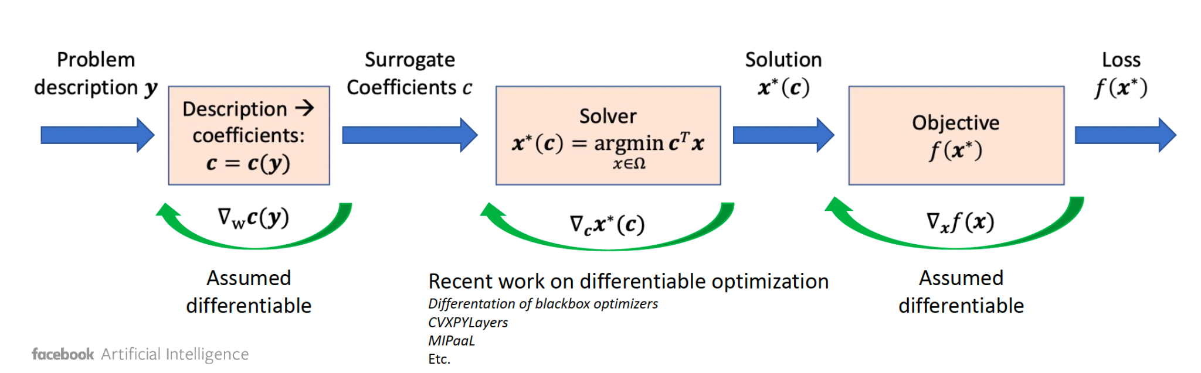
하이브리드 접근 (3) - 통합형 접근 (E2E) - SurCo
e.g., 임베딩 테이블들을 GPU(장치)들에 할당하되, 각 GPU의 메모리 용량 제한을 지키면서 시스템의 전체 처리 지연 시간(Latency)을 최소화
먼저 딥러닝 모델(신경망)이 제약조건을 입력받아, 각 테이블을 특정 장치에 할당할 때 발생하는 가상의 비용인 선형 대리 비용 계수(c)를 예측
모델이 예측한 계수 c를 사용하여 단순한 선형 최적화 문제(min c^Tx) 를 구성
MILP 솔버는 메모리 제한 등 모든 조합론적 제약 조건을 엄격히 준수하면서, 예측된 비용 c를 최소화하는 최적의 배치 해(x*)를 도출
솔버가 내놓은 배치 결과(x*)를 원래의 실제 비선형 지연 시간 함수(f(x;y)) 에 넣어 성능을 평가.
여기서 발생한 손실(Loss)은 솔버를 통과하여 역전파(Backpropagation), 모델을 학습 더 최적화된 c를 예측
Notes:
그럼 Surco가 이 문제를 해결하는 전체 과정을 살펴보겠습니다.
먼저 딥러닝 모델(신경망)이 제약조건을 입력받아, 각 테이블을 특정 장치에 할당할 때 발생하는 가상의 비용인 선형 대리 비용 계수(c)를 예측
모델이 예측한 계수 c를 사용하여 단순한 선형 최적화 문제(min c^Tx) 를 구성
MILP 솔버는 메모리 제한 등 모든 조합론적 제약 조건을 엄격히 준수하면서, 예측된 비용 c를 최소화하는 최적의 배치 해(x*)를 도출
솔버가 내놓은 배치 결과(x*)를 원래의 실제 비선형 지연 시간 함수(f(x;y)) 에 넣어 성능을 평가.
여기서 발생한 손실(Loss)은 솔버를 통과하여 역전파(Backpropagation), 모델을 학습 더 최적화된 c를 예측
*솔버를 통해 역전파 할 수 있는 optimizer 방식…

Slide 10
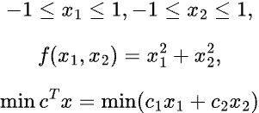
하이브리드 접근 (3) - SurCo의 한계점
비선형 목적 함수 f가 해 x에 대해 미분 가능해야 Gradient Optimization 사용 가능
학습 과정에서 신경망을 업데이트할 때마다 매번 조합 최적화 솔버를 호출해야 합니다.
Vertex Solution: 선형 솔버의 특성상 최적해가 항상 꼭짓점(Vertex)에서만 발견됨.
(그러나 문제들의 최적해가 꼭짓점에 위치하는 경우가 많아 실무적으로는 여전히 유효함)
Extreme Point Theorem
Every linear program that has an optimal solution has an optimal solution that is a vertex of the feasible polyhedron. (Linear Programming, W. H. Freeman, 1983)
선형계획문제에 최적해가 존재한다면, 그 최적해 중 하나는 반드시 가능 해역의 꼭짓점에서 달성된다.
이 문제를 풀때 최적 해는 (0,0) 이지만,
모델이 주는 c가 무엇이든 (0,0) 은 선택할 수 없게 됩니다.
결과는 항상 (-1,-1), (1,-1), (-1,1), (1,1) 중 하나의 꼭짓점
Notes:
SurCo는 신경망과 솔버를 결합한 강력한 도구이지만, 몇 가지 명확한 한계점도 존재
먼저 비선형 목적 함수 f가 해 x에 대해 미분 가능해야만 경사 하강법 기반의 최적화를 수행할 수 있습니다.
둘째는 계산 비용의 문제인데, 신경망을 업데이트할 때마다 매번 조합 최적화 솔버를 호출해야 하므로 학습 속도가 저하될 수 있다는 점입니다.
가장 근본적인 이론적 한계는 바로 '꼭짓점 해(Vertex Solution)' 문제입니다.
선형계획법의 '극점 정리(Extreme Point Theorem)'에 따르면, 선형 함수는 항상 가능 해역의 꼭짓점에서 최적해가 달성됩니다.
SurCo는 비선형 문제를 선형 대리 문제(c^T x)로 변환하여 풀기 때문에, 최적해는 항상 꼭짓점에서만 발견됩니다.
예를 들어, 화면 하단의 수식처럼 실제 정답이 영역의 한가운데인 (0,0)에 있는 문제를 풀더라도, SurCo의 선형 함수는 모델이 어떤 c를 주든지 관계없이 절대로 (0,0)을 선택할 수 없습니다.
만약 모델이 $c_1=1, c_2=1$을 주면, 솔버는 가장 구석인 **$(-1, -1)$**을 선택합니다.
* 만약 모델이 $c_1=-1, c_2=1$을 주면, 솔버는 다른 구석인 **$(1, -1)$**을 선택합니다.
* 계수 $c$를 아무리 미세하게 조정하더라도, 솔버의 결과는 항상 **$(-1,-1), (1,-1), (-1,1), (1,1)$** 중 하나의 꼭짓점으로 튕겨 나가게 됩니다.
다만, 다행스럽게도 우리가 다루는 많은 실세계의 이진 변수 문제들은 최적해 자체가 꼭짓점에 위치하는 경우가 많아 실무적으로는 여전히 유효한 접근법이 되고 있습니다."

Slide 11
Symbolic Emergence
Notes:
모듈러 연산은 통해 신경망의 내부 작동 원리를 수학적으로 규명하는 CoGS(Composing Global Solutions) 프레임에 대해서 소개합니다.

Slide 12
Is LLM doing retrieval or true reasoning?
LLM의 한계와 새로운 돌파구 - 검색(Retrieval)을 넘어 추론(Reasoning)
현재의 논쟁: LLM은 데이터를 단순히 '근사적으로 검색'하는가, 아니면 '논리적 추론'을 하는가?.
실험적 증거: 수학 문제에 무관한 문장을 섞으면 성능이 급락하는 현상(GSM-NoOp)은 모델이 데이터 검색에 의존함을 시사함.
해결의 실마리: 모듈러 덧셈과 같은 기초 산술 과제를 통해 신경망 내부의 표현 방식을 정밀 분석함.
Notes:
24년 에는 LLM이 진정으로 논리를 이해하는지, 아니면 방대한 데이터 속에서 정답을 '검색'할 뿐인지에 대한 논쟁이 활발 했다고 합니다.
실제 연구 결과, 문제와 상관없는 문장 하나만 섞여도 정답률이 급락하는 등 검색에 의존하는 한계가 드러나고 있습니다. 얀 르쿤 교수님 과 같은분이 이쪽 의견의 대표주자입니다.
그래서 진짜 LLM이 추론을 하는지 아니면 단순히 검색을 하는지 알아보기 위해 '모듈러 덧셈'이라는 기초적인 산술 과제를 통해 신경망이 내부적으로 어떤 구조를 형성하며 학습하는지 분석해 보았다고 합니다.

Slide 13

주파수 영역에서의 푸리에 변환을 통한 가중치 분석
문제: 신경망의 원래 가중치(w)는 사람이 이해할 수 없는 무작위 숫자의 나열(블랙박스)처럼 보임.
해결책: 실수 가중치(w)를 (Scaled) Fourier Transform을 통해 주파수 영역의 복소수 계수(z)로 변환 -> 주파수(k)와 히든 레이어 (j) 사이에서 규칙적인 패턴
w : 신경망의 hidden layer 에 연결된 가중치 (일반적 DL/ML의 파라미터 Weight)
e^{imk/d}: 푸리에 기저(지표함수) 로 Weight 의 숫자를 특정 주기를 가진 파동 패턴으로 매핑하는 역할
z_{pkj}: 푸리에 기저를 통해 주파수로 변환된 복소수 계수. 이 계수에서 수학적 패턴을 발견함
k: 주파수 (frequency): 패턴의 주기
j: 히든 레이어 노드 인덱스
Notes:
우리는 흔히 신경망 내부를 알 수 없는 블랙박스라고 부릅니다.
저자는 하지만 모듈러 덧셈과 같은 수학적 문제를 풀 때, 모델의 가중치를 푸리에 변환하면 무작위 숫자로 보이던 가중치들이 특정 주파수와 노드 인덱스에 따라 일정한 패턴을 보이는 것을 발견했습니다.
이는 모델이 단순히 데이터를 암기하는 것이 아니라, 내부적으로 수학적 규칙을 스스로 구축하고 있음을 시사합니다.

Slide 14
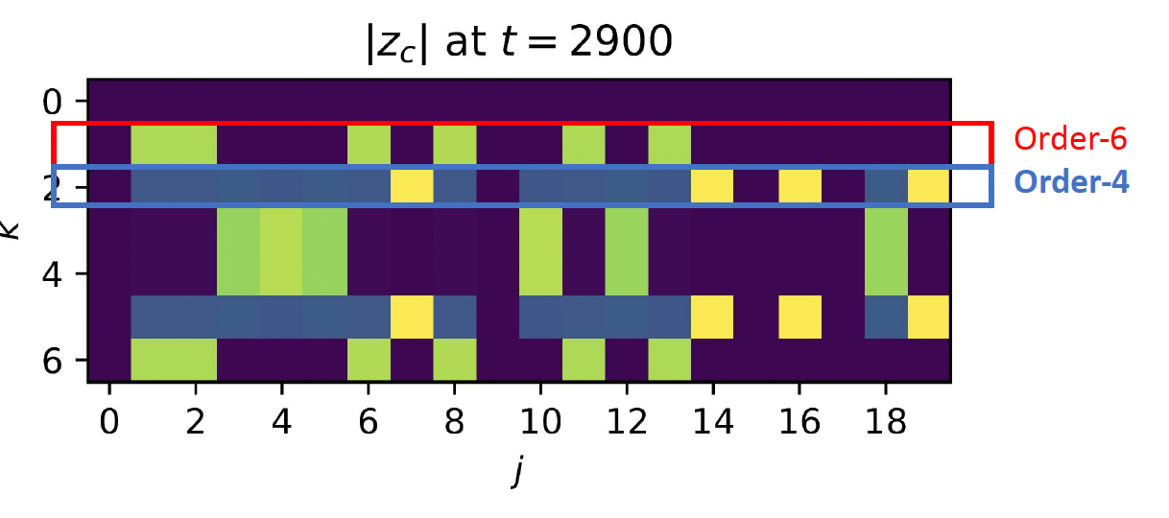
차수(Order)와 노드 활성화
모델이 정답을 찾는 단위 - Order-4와 Order-6
차수(Order): 특정 주파수 성분을 처리하기 위해 할당된 은닉 노드의 개수
  e.g., 주파수 k=1인 구역에 6개의 노드가 활성화되어 있다면 이를 Order-6 해라고 부릅니다.
노드 활성화 판정: 복소수 계수 z의 크기가 역치(0.05)를 넘을 때 해당 노드가 해당 주파수 논리에 참여하는 것으로 간주했습니다. (z_{pkj} > 0.05)
Notes:
"여기서 '차수'라는 개념이 중요합니다. 이는 특정 주파수 패턴을 처리하기 위해 동원된 뉴런의 개수입니다. 실험 결과, 모델은 무수히 많은 노드 중 정확히 4개 혹은 6개의 노드를 묶어 하나의 논리 단위를 형성합니다.
특정 주파수(k) 성분을 처리하기 위해 신경망이 할당한 은닉 노드(뉴런)의 개수를 의미합니다.
예를 들어, 주파수 k=1인 구역에 6개의 노드가 활성화되어 있다면 이를 Order-6 해라고 부릅니다. (노드가 활성화 되었다 = 해당 노드의 복소수 계수 가 역치값 0.05를 넘었다. $z_{pkj} > 0.05$)

Slide 15

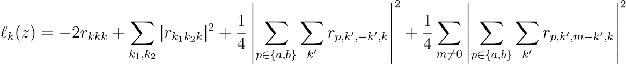


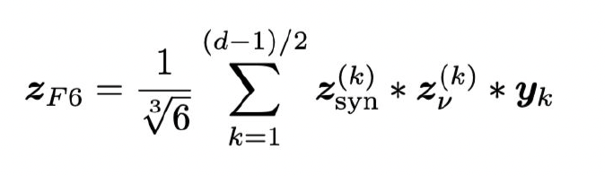
CoGS 프레임워크: 부분해의 결합을 통한 전역 최적해 구성
가중치를 숫자 집합이 아닌 연산 법칙이 적용되는 반환(Semi-ring) 공간으로 인식
링 덧셈(+): 은닉 노드들을 가로로 이어 붙이는 연산(Concatenate)
링 곱셈(∗): 은닉 차원을 따라 가중치 간의 크로네커 곱(Kronecker product) 수행
차수 3 부분해
차수 2 부분해
차수 6 최적 해 (Order-6)
Notes:
차수 개념을 바탕으로 손실함수를 재구성 할 수 있습니다.
위 쪽 수식은 일반적인 모듈러 연산에서 L2 손실 함수(MSE)로 신경망의 출력값과 실제 정답인 원-핫 인코딩(one-hot encoding) 벡터 사이의 거리를 최소화하는 역할을 합니다. L2 손실함수는 신경망의 출력값으로 대단히 복잡한 식이고 평소에는 블랙박스이지만,
연구자는 이차 활성화 함수(x^2)를 사용하는 신경망에서 이 복잡한 비선형 L2 손실 함수가 아래와 같은 합 전위로 이루어진 loss function으로 치환 될 수 있다고 증명했습니다.
연구자는 가중치 공간을 수학적 연산이 가능한 반환 공간으로 보고, 복잡한 문제를 한꺼번에 푸는 대신 3개의 노드로 일부 모듈러 연산의 제약조건을 해결할 수있는 차수3의 부분해와 나머지 모듈러 연산의 제약조건을 해결하는 노드 2개로 이루어진 차수2 부분해를 이용했습니다.
그리고 이들을 곱연산으로 조립하면, 모든 제약조건을 해결한 수학적으로 완벽한 전역 최적해를만들어낼 수 있다고 하였습니다.
3 * 2 차수 = 6차수 = Order-6
CoGS는 이 복잡한 식을 한 번에 푸는 대신 '조립'합니다.. 결국, 복잡한 학습 없이도 대수적 연산만으로 최적해를 **직접 구성(Construct)**해낼 수 있다는 것이 이 프레임워크의 핵심입니다."

Slide 16

조립된 해가 정답이 되는 이유
모델이 이차 활성화 함수(x^2)를 사용하기 때문에 성립합니다.
복잡한 L2 손실 함수를 합 전위(Sum Potentials, SPs)들의 다항식으로 완벽하게 분해
가중치 공간에서의 조립 결과가 실제 손실 값 계산에서도 보존되는 환 준동형 사상 성질
“손실을 줄여라" → "특정 합 전위값을 0 또는 1로 맞춰라"
(*합전위 : 모든 은닉 노드(j)에 걸쳐 특정 가중치들의 곱(단항식)을 합산한 값)
Notes:
이런 조립이 가능한 이유는 모델의 활성화 함수가 이차 함수이기 때문입니다.
덕분에 복잡한 손실 함수가 '합 전위'라는 투명한 지표들의 합으로 쪼개집니다. 이 지표들은 가중치를 곱하면 지표 값도 곱해지는 '환 준동형 사상' 성질을 가집니다.
결국, 부분적인 정답들을 곱하는 행위가 수학적으로 모든 손실 항을 0으로 만드는 완벽한 설계도를 그리는 과정이 되는 것입니다.

Slide 17
CoGS 의의
실제 경사 하강법으로 얻은 해의 **95~98%**가 이론적으로 조립한 Order-4/6 구조와 정확히 일치
시사점
신경망은 우리가 모르는 효율적인 심볼릭 표현을 스스로 학습함.
경사 하강법 없이 대수적 조립만으로 모델을 학습시키는 새로운 알고리즘 가능성.
딥러닝의 블랙박스 내부를 수학적 원칙에 따라 투명하게 이해하는 경로 제시
한계
모듈러 연산(아벨 군) 문제 + 2차 활성화 함수"라는 조건 하에서 이루어진 것
Notes:
실제 경사하강법을 이용한 모델을 학습시켜보니, 그 가중치의 95% 이상이 CoGS의 프레임워크로 조립한 값과 정확히 일치했다고합니다.
이는 신경망이 거대한 블랙박스가 아니라, 내부적으로 매우 논리적인 수학적 구조를 쌓아 올리고 있다는 강력한 증거입니다.
다만 한계는 매우 특정한 조건 아래서 특정 문제 하나에 대한 사항이긴 합니다.

Slide 18
END

